Slide 1
PROYECTO FINAL MACHINE LEARNING
JAIR CAMARGO
JORGE ESPINOSA

Slide 2

DESCRIPCION DEL PROYECTO
Este proyecto tiene como finalidad que los estudiantes se familiaricen con el uso de modelos preentrenados de deep learning para tareas de clasificación de imágenes aplicadas en ingeniería.
Explorar y preprocesar el dataset para tareas de clasificación.
Aplicar transferencia de aprendizaje utilizando modelos preentrenados de PyTorch.
Entrenar al menos tres modelos distintos (por ejemplo: ResNet, EfficientNet, DenseNet).
Evaluar y comparar el rendimiento de los modelos mediante métricas apropiadas (accuracy, precision, recall, F1-score, matriz de confusión, ROC AUC).

Slide 3

DESCRIPCION DEL PROYECTO
Descripción del Dataset
El dataset utilizado en este proyecto es CODEBRIM (Concrete Defect BRidge IMage Dataset), diseñado para tareas de clasificación de imágenes con aplicación en infraestructura civil.
El conjunto de datos está organizado en tres particiones predefinidas: entrenamiento, validación y prueba.

Slide 4
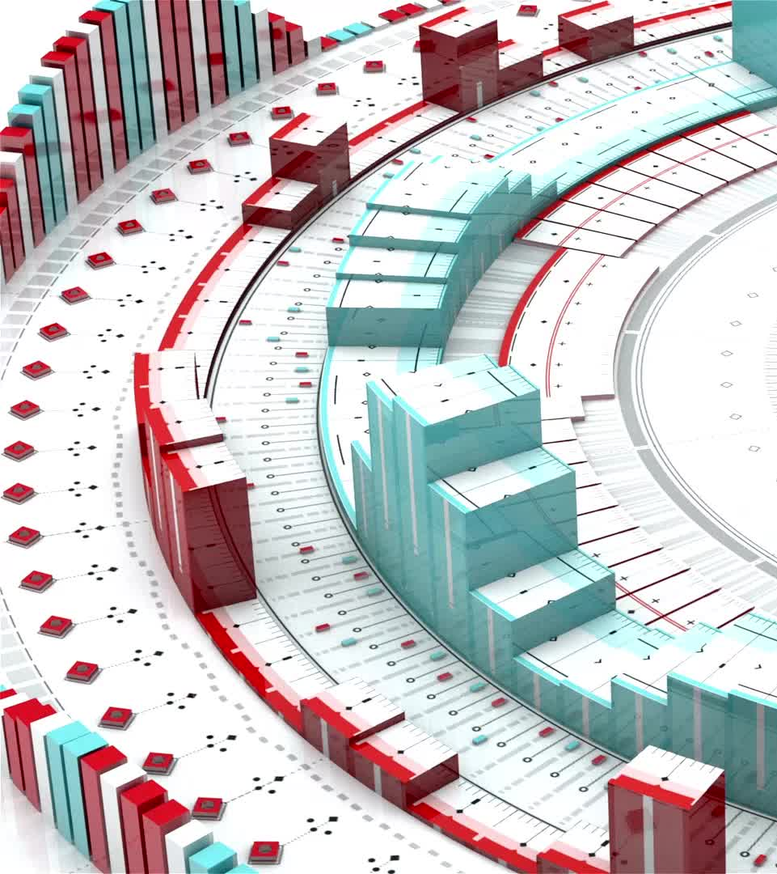
DESCRIPCION DEL PROYECTO
Uno de los principales retos al trabajar con el dataset CODEBRIM es la gran variabilidad en los tamaños de las imágenes. La mayoría de las arquitecturas de modelos preentrenados en visión por computadora (por ejemplo, ResNet, EfficientNet, DenseNet) requieren que las imágenes de entrada tengan un tamaño fijo de 224×224×3, es decir:
224 píxeles de ancho
224 píxeles de alto
3 canales de color (RGB)

Slide 5
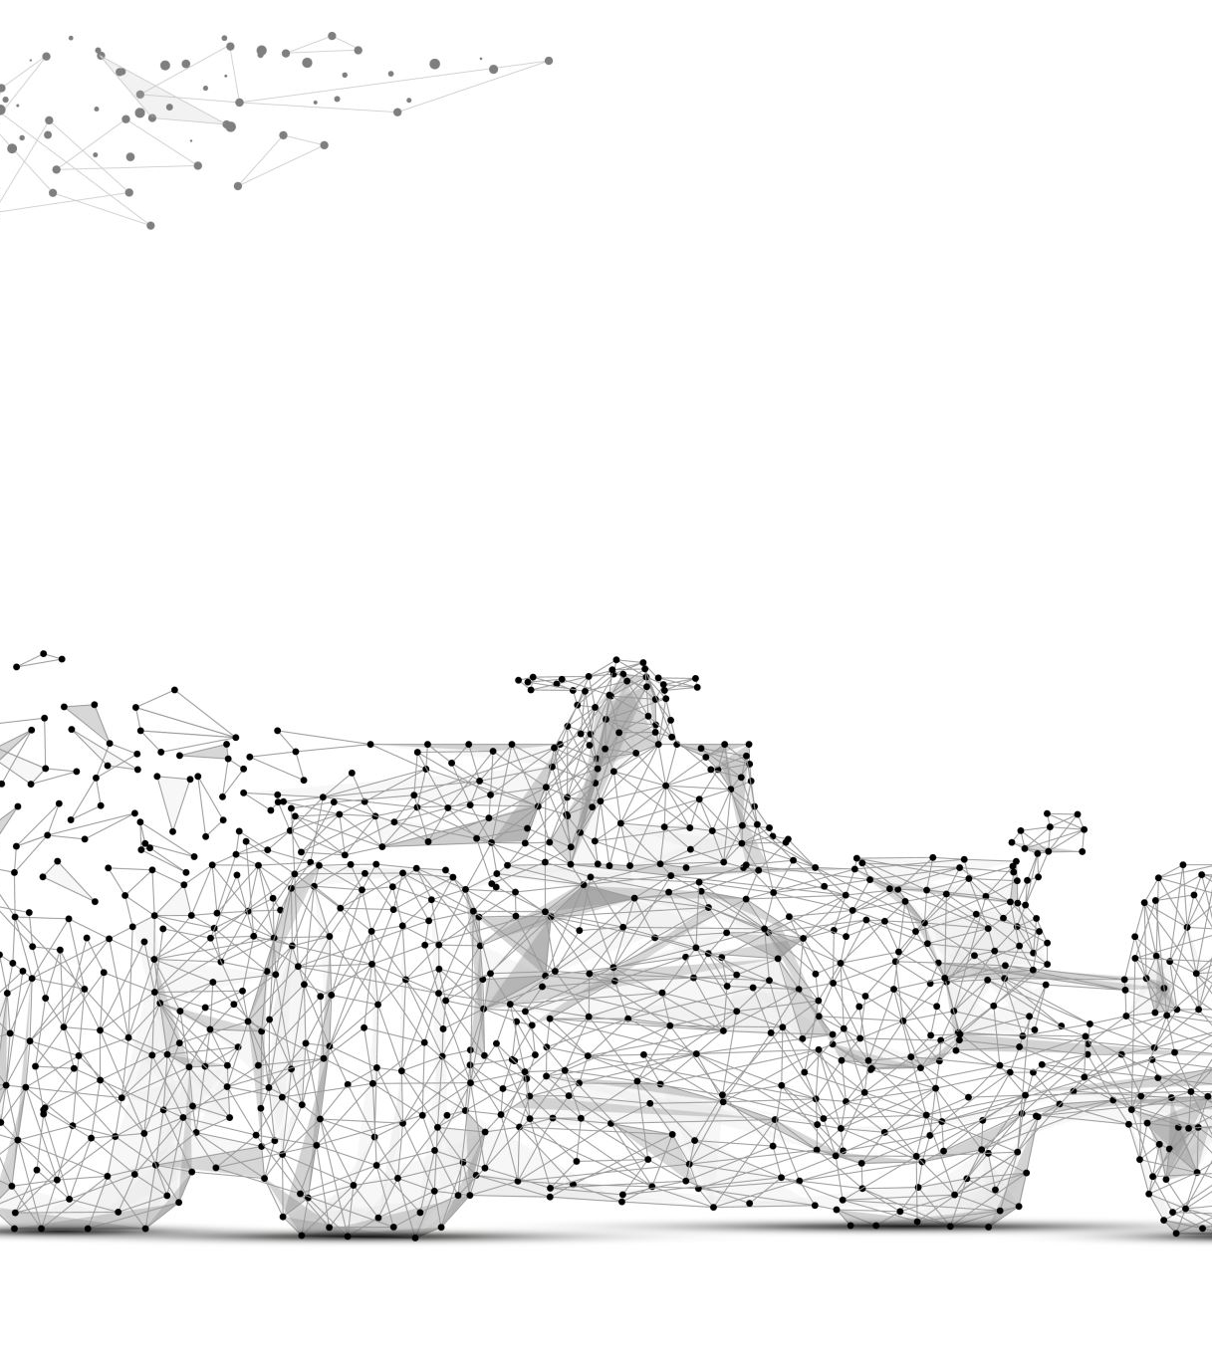
DESCRIPCION DEL PROYECTO
Seleccionar tres modelos preentrenados de la lista anterior o del repositorio torchvision.models.
Entrenar los tres modelos con el mismo conjunto de datos procesado.
Evaluar y comparar el desempeño de los modelos usando las métricas solicitadas.

Slide 6

DESARROLLO DEL PROYECTO
Accuracy (Precisión Global)
Qué mide: Mide el porcentaje de predicciones correctas sobre el total de muestras evaluadas. En el dataset CODEBRIM, donde clasificamos defectos en imágenes de puentes, nos dice qué tan bien el modelo acierta en general sin diferenciar por clase. Se realizo dentro de evaluate() entre el loop de validación:
Donde:
TP = Verdaderos Positivos
TN = Verdaderos Negativos
FP = Falsos Positivos
FN = Falsos Negativos

Slide 7

DESARROLLO DEL PROYECTO
Precision (Precisión por Clase)
Qué mide:
Indica la proporción de predicciones positivas que fueron realmente correctas. Nos interesa especialmente en CODEBRIM porque algunos defectos (como fatiga o desgaste) son más críticos y no queremos falsos positivos que hagan que el sistema reporte problemas inexistentes.
Un falso positivo puede implicar costos innecesarios de inspección o parar una operación. La precision ayuda a cuantificar esto y priorizar un balance.

Slide 8

DESARROLLO DEL PROYECTO
Recall (Sensibilidad o Tasa de Detección)
Qué mide: Indica qué tan bien el modelo detecta todos los casos reales positivos de una clase. En CODEBRIM, un bajo Recall en una clase peligrosa (corrosión, por ejemplo) es inaceptable porque significaría que defectos reales pasan desapercibidos.
Es crucial para minimizar falsos negativos en clases críticas. En mantenimiento predictivo, perder un defecto real podría costar más que un falso positivo.

Slide 9

DESARROLLO DEL PROYECTO
F1-score (Media Armónica de Precisión y Recall)
Qué mide: Es un balance entre Precision y Recall. Nos da un solo valor que considera tanto los falsos positivos como los falsos negativos. En CODEBRIM, algunas clases están desbalanceadas (pocas muestras para ciertos defectos). El F1-score evita que una alta Accuracy o Precision engañen si el Recall es muy bajo.

Slide 10
DESARROLLO DEL PROYECTO
Determinacion de las Épocas (n_epochs)
Inicialmente se fijó un rango (p.ej. 10–30 épocas) en un entrenamiento rápido para observar la curva de pérdida (loss) y métricas.
Se aplicó Early Stopping.
Monitoreamos la métrica de validación (F1 o Accuracy) en cada época.
Si después de X épocas (patience) no había mejora significativa, se detenía el entrenamiento para evitar sobreajuste.
Decisión final: Se escogió el número de épocas en el que la métrica de validación alcanzaba su máximo antes de que la curva se estabilizara o empeorara.
El dataset como CODEBRIM, con imágenes complejas, entrenar demasiado provoca overfitting visual: el modelo memoriza texturas específicas en lugar de generalizar. Early Stopping optimiza el tiempo y la generalización.

Slide 11
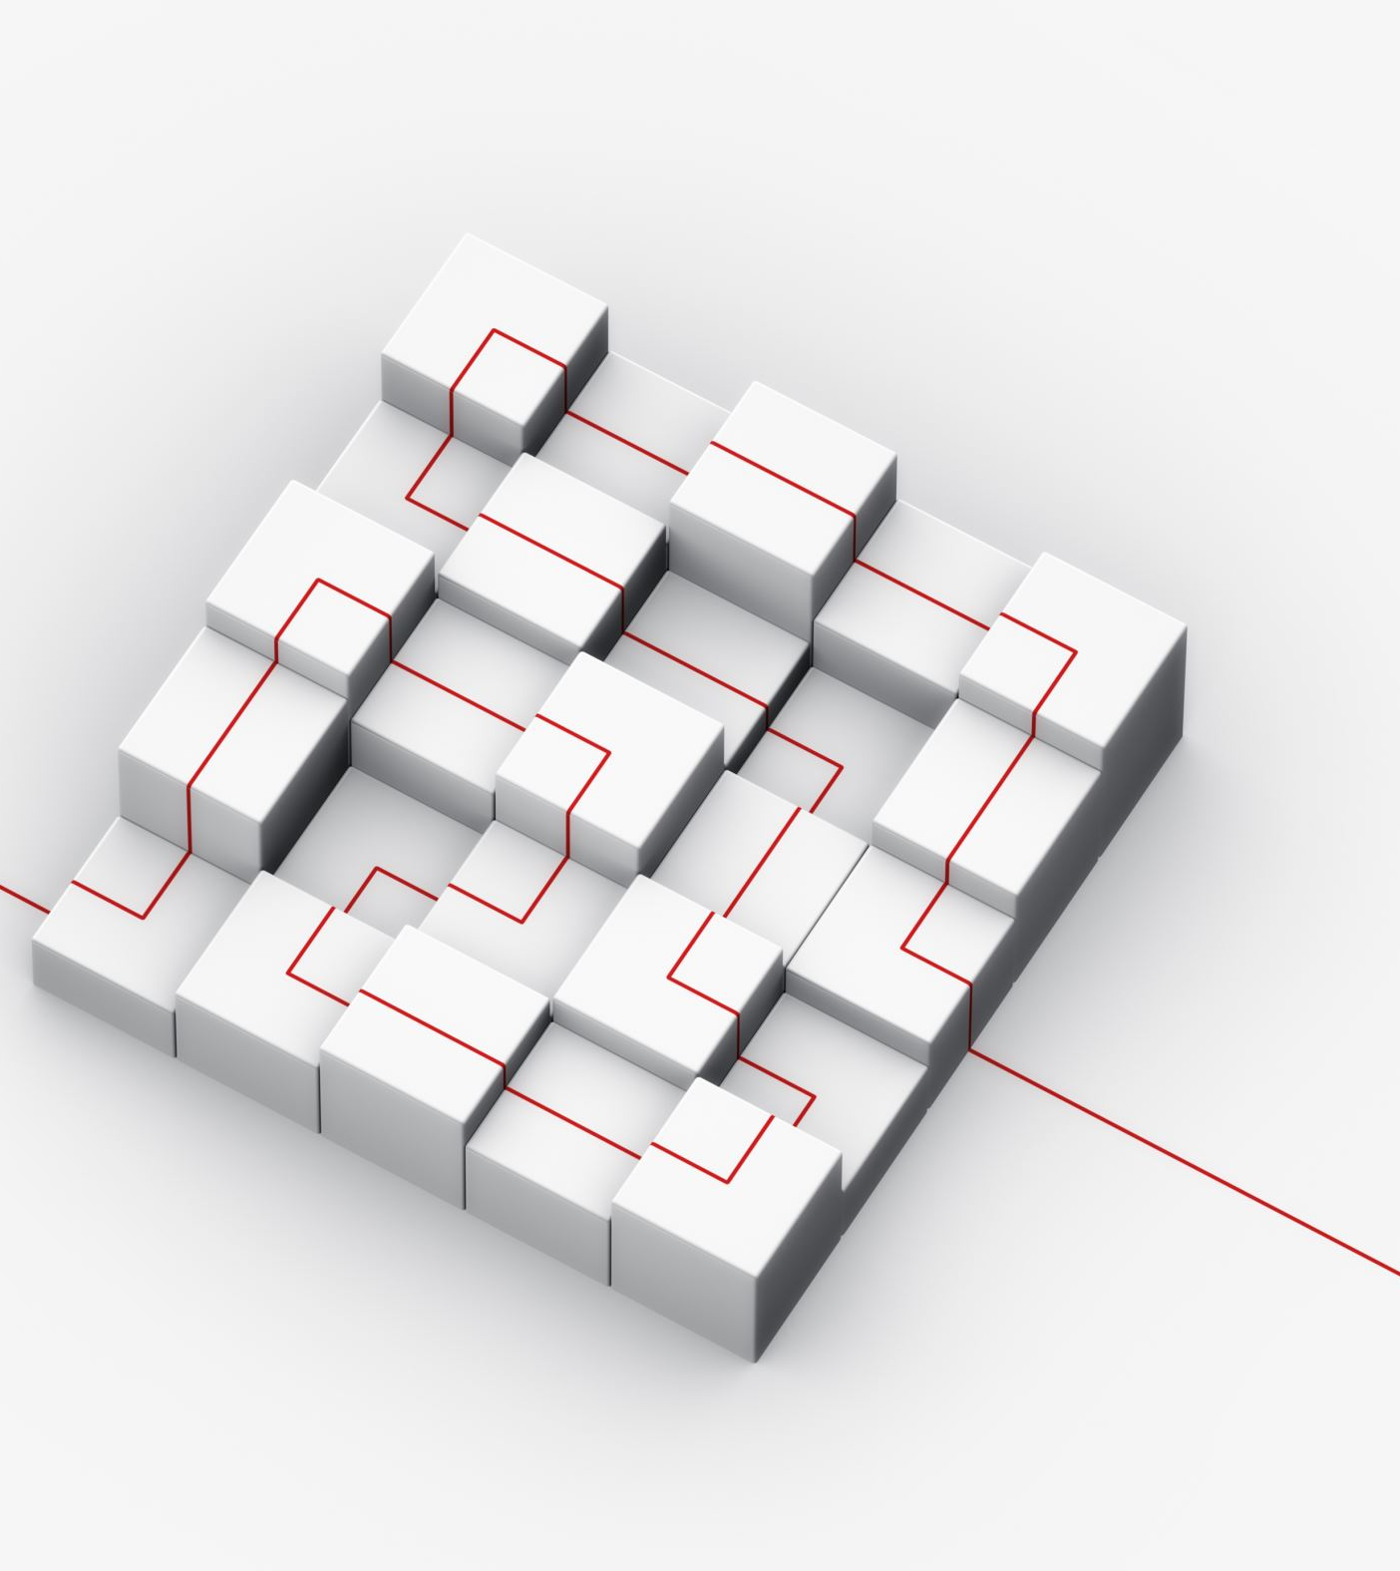
DESARROLLO DEL PROYECTO
Elementos elegidos:
Tres Modelos de misma arquitectura, pero diferente profundidad
ResNet18 con capacidad de 11.8M
ResNet50 con capacidad de 25.6M
ResNet101 con capacidad de 45.5M
20 épocas.
Dataset similar

Slide 12
DESARROLLO DEL PROYECTO
Reporte clasificación en test: ResNet18
precision recall f1-score support
background 0.90 0.93 0.92 150
defects 0.98 0.97 0.97 482
accuracy 0.96 632
macro avg 0.94 0.95 0.94 632
weighted avg 0.96 0.96 0.96 632
Matriz de confusión:
[[140 10]
[ 16 466]]
Test accuracy: 0.9589

Slide 13
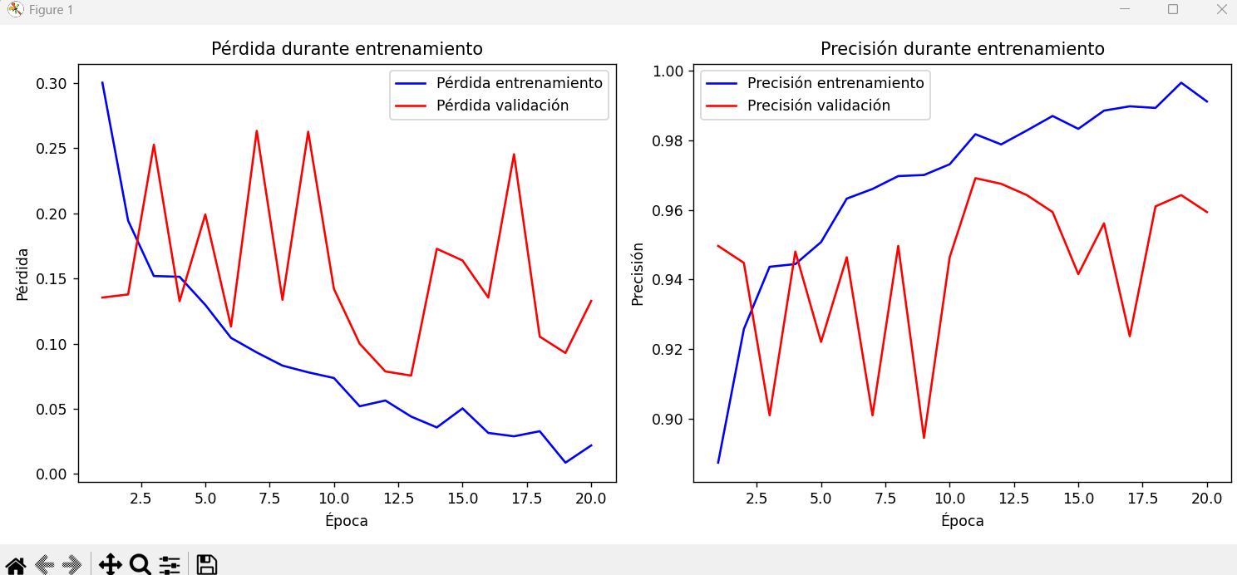
DESARROLLO DEL PROYECTO

Slide 14
DESARROLLO DEL PROYECTO
Reporte clasificación en test: ResNet50
precision recall f1-score support
background 0.87 0.95 0.91 150
defects 0.99 0.95 0.97 482
accuracy 0.95 632
macro avg 0.93 0.95 0.94 632
weighted avg 0.96 0.95 0.95 632
Matriz de confusión:
[[143 7]
[ 22 460]]
Test accuracy: 0.9541

Slide 15
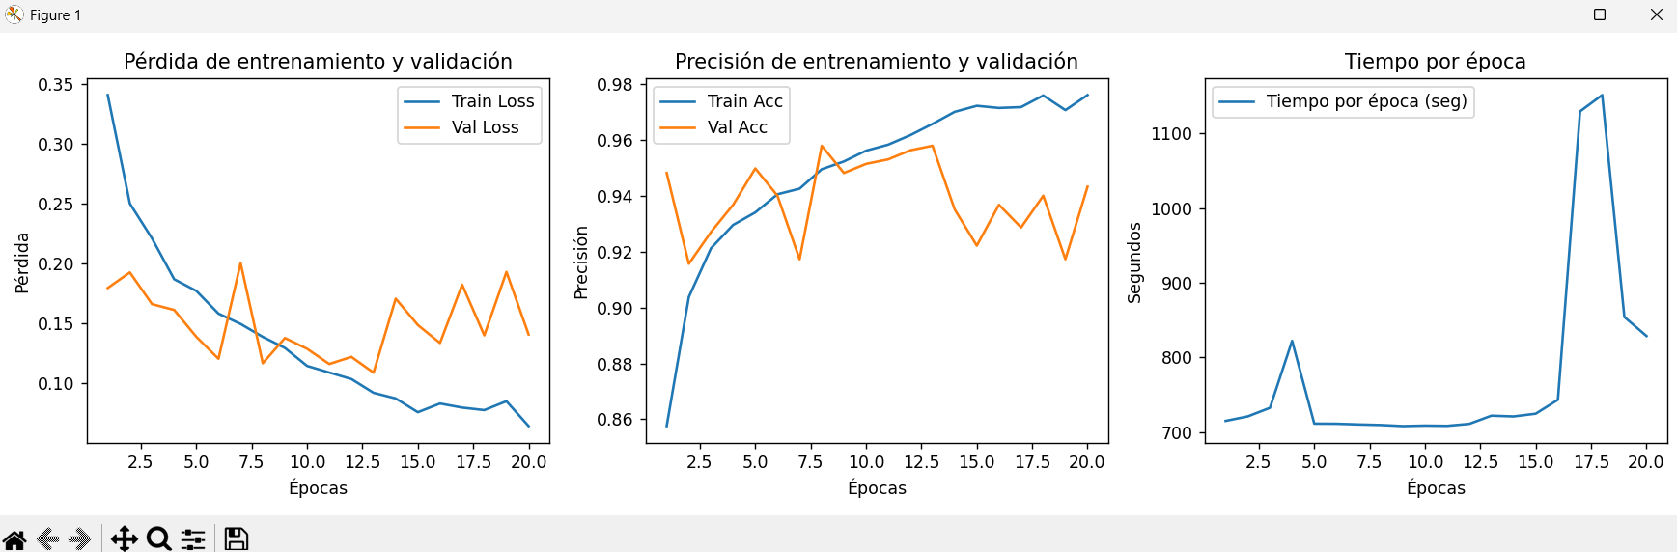
DESARROLLO DEL PROYECTO

Slide 16
DESARROLLO DEL PROYECTO
Reporte clasificación en test: ResNet101
precision recall f1-score supporT
background 0.87 0.89 0.88 150
defects 0.96 0.96 0.96 482
accuracy 0.94 632
macro avg 0.92 0.92 0.92 632
weighted avg 0.94 0.94 0.94 632
Matriz de confusión:
[[133 17]
[ 20 462]]
Test accuracy: 0.9415

Slide 17
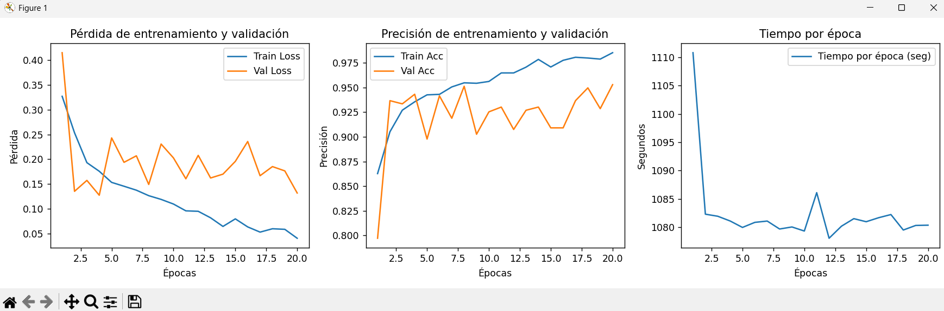
DESARROLLO DEL PROYECTO

Slide 18
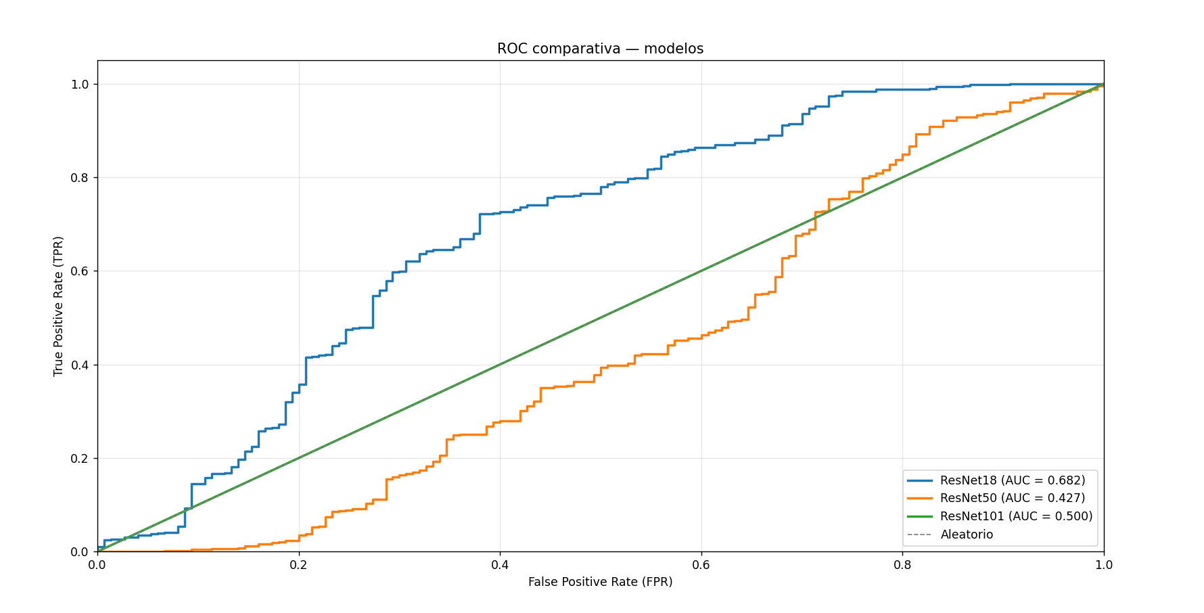
DESARROLLO DEL PROYECTO

Slide 19
DESARROLLO DEL PROYECTO
Métrica | ResNet18 | ResNet50 | ResNet101
Accuracy (Test) | 95.89% | 95.41% | 94.15%
Precision (background) | 0.90 | 0.87 | 0.87
Recall (background) | 0.93 | 0.95 | 0.89
Precision (defects) | 0.98 | 0.99 | 0.96
Recall (defects) | 0.97 | 0.95 | 0.96
F1-score (background) | 0.92 | 0.91 | 0.88
F1-score (defects) | 0.97 | 0.97 | 0.96
Tiempo por época (seg) | ~290 | ~700-1100 | ~1080

Slide 20
DESARROLLO DEL PROYECTO
Reporte clasificación en test: ResNet18 mejorado
precision recall f1-score support
background 0.93 0.92 0.93 150
defects 0.98 0.98 0.98 482
accuracy 0.97 632
macro avg 0.95 0.95 0.95 632
weighted avg 0.97 0.97 0.97 632
Matriz de confusión:
[[138 12]
[ 10 472]]
Test accuracy: 0.9652
Test AUC: 0.9858

Slide 21
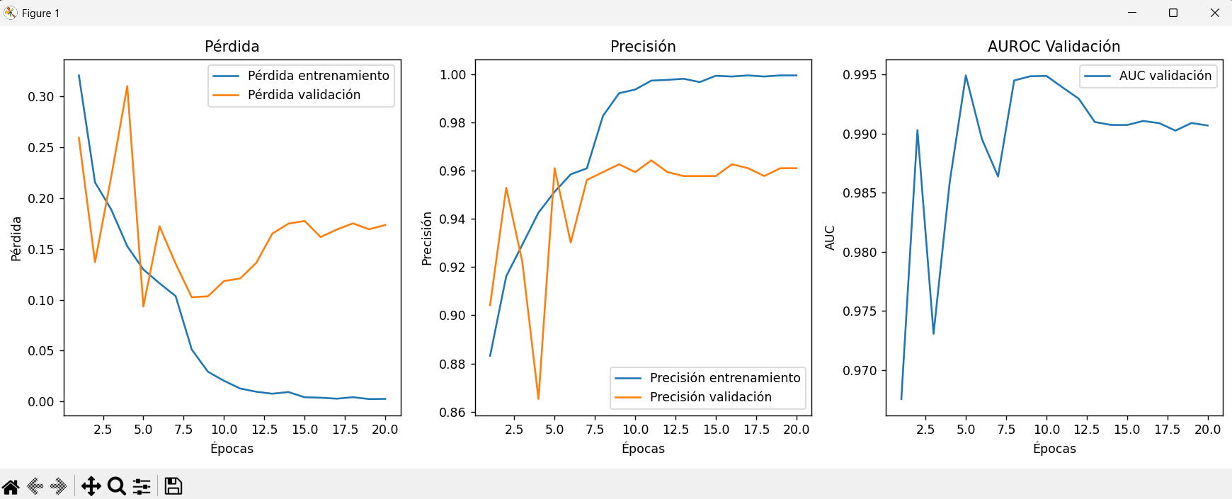
DESARROLLO DEL PROYECTO

Slide 22
DESARROLLO DEL PROYECTO
1. Añadir Mixup en el pipeline de entrenamiento
Para mejorar la generalización y evitar overfitting sin cambiar la arquitectura.
Es simple de implementar y suele dar buen boost.
2. Cambiar el optimizador a AdamW con scheduler OneCycleLR
Optimización más eficiente, acelerando la convergencia y mejorando el rendimiento final.
3. Añadir Label Smoothing
Reduce la sobreconfianza del modelo y mejora calibración y generalización.
4. Guardar el mejor modelo (checkpoint .pth) basado en métrica de validación (ej. val loss o val AUC)
Para evitar guardar un modelo con sobreentrenamiento y que puedas usar luego para inferencia o comparación.

Slide 23
DESARROLLO DEL PROYECTO
Mixup PipeLine
Técnica que mezcla dos imágenes y sus etiquetas (ej: 70% de una y 30% de otra).
Ubicación en código: después de que el DataLoader te da el batch y antes de pasarlo por el modelo.
Cómo mejora:
Hace que el modelo vea ejemplos “intermedios”, no se memoriza casos exactos brinda mejor generalización.
Reduce overfitting porque los datos son menos “predecibles”.
Ayuda especialmente en datasets pequeños o ruidosos.

Slide 24
DESARROLLO DEL PROYECTA
Label Smoothing
En vez de dar una etiqueta 100% a la clase correcta (ej: [1, 0, 0]), la suaviza (ej: [0.9, 0.05, 0.05]).
Ubicación en el código: Dentro de la función de pérdida (loss_fn), antes de calcular el error.
Cómo mejora:
Evita que el modelo se vuelva demasiado confiado → menos sobreajuste.
Las predicciones son mejor calibradas, útiles en tareas donde la probabilidad importa (ej: detección de riesgo).

Slide 25
DESARROLLO DEL PROYECTO
Backpropagation (ajuste de pesos): Calcula la pérdida y actualizas los pesos.
AdamW + OneCycleLR
Optimiza más rápido que SGD porque adapta la tasa de aprendizaje de cada peso.
Añade “weight decay” que ayuda a evitar sobreajuste.
OneCycleLR: Cambia dinámicamente el learning rate: empieza bajo → sube → baja al final. Hace que el entrenamiento sea más estable y rápido.
Dónde en el código:
AdamW: al definir el optimizador (optimizer = torch.optim.AdamW(...)).
OneCycleLR: después, al crear el scheduler y llamarlo en cada batch (scheduler.step()).

Slide 26
DESARROLLO DEL PROYECTO
Validación
Pruebas el modelo con datos que no vio en entrenamiento.
Checkpoint del mejor modelo
Qué es: Guardar automáticamente el modelo que tenga el mejor rendimiento en validación.
Ubicación en el código: Después del cálculo de métricas de validación.
Cómo mejora:
Evita mantenerse en un solo modelo sobreentrenado.
Puede dar pausa y continuar a entrenamientos largos sin perder el mejor estado.

Slide 27
DESARROLLO DEL PROYECTO
Dataset → DataLoader
↓ (Mixup)
Modelo (ResNet)
↓ (Label Smoothing en loss)
Optimización (AdamW + OneCycleLR)
↓
Validación
↓ (Guardar mejor modelo)

Slide 28
DESARROLLO DEL PROYECTO
Reporte clasificación en test: ResNet18 final
precision recall f1-score support
background 0.85 0.95 0.90 150
defects 0.98 0.95 0.97 482
accuracy 0.95 632
macro avg 0.92 0.95 0.93 632
weighted avg 0.95 0.95 0.95 632
Matriz de confusión:
[[143 7]
[ 26 456]]
Test accuracy: 0.9478
Test AUC: 0.9926

Slide 29
DESARROLLO DEL PROYECTO
Epoch 1/20 - Train loss: 0.3253, Train acc: 0.8707 - Val loss: 0.2604, Val acc: 0.9156, Val AUC: 0.9777 - Tiempo: 436.88 seg
Mejor modelo guardado con AUC 0.9777
Epoch 2/20 - Train loss: 0.2678, Train acc: 0.9012 - Val loss: 0.1570, Val acc: 0.9416, Val AUC: 0.9844 - Tiempo: 312.61 seg
Mejor modelo guardado con AUC 0.9844
Epoch 3/20 - Train loss: 0.2075, Train acc: 0.9216 - Val loss: 0.2343, Val acc: 0.9107, Val AUC: 0.9897 - Tiempo: 318.50 seg
Mejor modelo guardado con AUC 0.9897
Epoch 4/20 - Train loss: 0.1817, Train acc: 0.9326 - Val loss: 0.2464, Val acc: 0.9091, Val AUC: 0.9906 - Tiempo: 320.28 seg
Mejor modelo guardado con AUC 0.9906
Epoch 5/20 - Train loss: 0.1511, Train acc: 0.9407 - Val loss: 0.1567, Val acc: 0.9318, Val AUC: 0.9921 - Tiempo: 330.89 seg
Mejor modelo guardado con AUC 0.9921
Epoch 6/20 - Train loss: 0.1281, Train acc: 0.9519 - Val loss: 0.1477, Val acc: 0.9399, Val AUC: 0.9942 - Tiempo: 330.86 seg

Slide 30
DESARROLLO DEL PROYECTO
Epoch 7/20 - Train loss: 0.1061, Train acc: 0.9610 - Val loss: 0.1452, Val acc: 0.9497, Val AUC: 0.9851 - Tiempo: 388.02 seg
Epoch 8/20 - Train loss: 0.0968, Train acc: 0.9647 - Val loss: 0.1078, Val acc: 0.9594, Val AUC: 0.9962 - Tiempo: 399.78 seg
Mejor modelo guardado con AUC 0.9962
Epoch 9/20 - Train loss: 0.0684, Train acc: 0.9755 - Val loss: 0.1115, Val acc: 0.9529, Val AUC: 0.9962 - Tiempo: 315.76 seg
Mejor modelo guardado con AUC 0.9962
Epoch 10/20 - Train loss: 0.0590, Train acc: 0.9782 - Val loss: 0.0966, Val acc: 0.9578, Val AUC: 0.9962 - Tiempo: 316.71 seg
Mejor modelo guardado con AUC 0.9962
Epoch 11/20 - Train loss: 0.0603, Train acc: 0.9792 - Val loss: 0.1048, Val acc: 0.9545, Val AUC: 0.9962 - Tiempo: 317.59 seg
Mejor modelo guardado con AUC 0.9962
Epoch 12/20 - Train loss: 0.0536, Train acc: 0.9807 - Val loss: 0.1088, Val acc: 0.9529, Val AUC: 0.9963 - Tiempo: 317.17 seg
Mejor modelo guardado con AUC 0.9963
Epoch 13/20 - Train loss: 0.0587, Train acc: 0.9764 - Val loss: 0.0830, Val acc: 0.9643, Val AUC: 0.9977 - Tiempo: 318.13 seg
Mejor modelo guardado con AUC 0.9977

Slide 31
DESARROLLO DEL PROYECTO
Epoch 14/20 - Train loss: 0.0762, Train acc: 0.9719 - Val loss: 0.1219, Val acc: 0.9513, Val AUC: 0.9931 - Tiempo: 316.43 seg
Epoch 15/20 - Train loss: 0.0966, Train acc: 0.9650 - Val loss: 0.1118, Val acc: 0.9545, Val AUC: 0.9945 - Tiempo: 316.39 seg
Epoch 16/20 - Train loss: 0.1063, Train acc: 0.9624 - Val loss: 0.1055, Val acc: 0.9562, Val AUC: 0.9938 - Tiempo: 316.86 seg
Epoch 17/20 - Train loss: 0.1318, Train acc: 0.9534 - Val loss: 0.4708, Val acc: 0.8588, Val AUC: 0.9573 - Tiempo: 316.48 seg
Epoch 18/20 - Train loss: 0.1777, Train acc: 0.9310 - Val loss: 0.1361, Val acc: 0.9448, Val AUC: 0.9911 - Tiempo: 317.43 seg

Slide 32
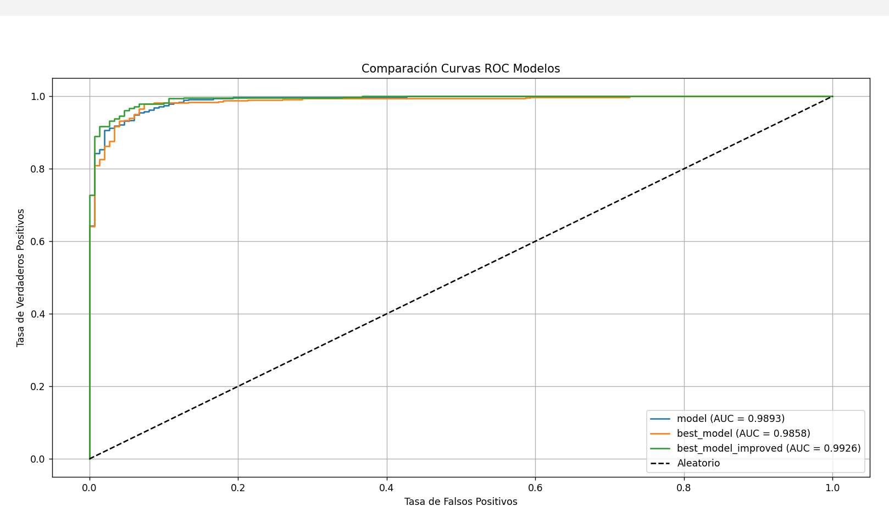
DESARROLLO DEL PROYECTO

Slide 33
DESARROLLO DEL PROYECTO
model.pth es el modelo originalmente elegido
best_model.pth modelo mejorado (corregido)
best_model_improved modelo con las técnicas sugeridas

Slide 34
CONCLUSIONES
ResNet-18: para aplicaciones con recursos limitados o cuando se requiere rapidez.
ResNet-50: el estándar para muchos problemas de visión, buen balance.
ResNet-101: cuando es nescesario, la máxima precisión y hay recursos computacionales para entrenar y usar un modelo más pesado.

